Slide 1
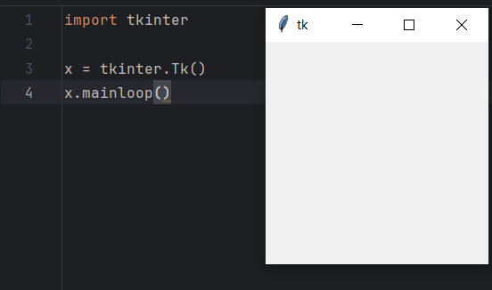
برای استفاده از هر کتابخانه شما باید متود های مخصوص به خود آن کتابخانه را به خوبی شناخته و درک کنید تا ارتباط خوبی با کد خود برقرار کنید، درک درست متود ها در پایتون بسیار مهم است زیرا شما در حال ارائه برنامه ای واقعی برای کاربر هستید و همه المان ها باید مطلوب باشد.
در گام نخست شما باید پس از ایمپورت کردن کتابخانه کینتر از متد tkinter.Tk() برای ساخت یک فرم استفاده می کنیم.
اما اگر آن را به تنهایی باز کنید چیزی مشاهد نخواهید کرد . زیرا کد با سرعت کامپیوتر شما ران شده و سپس بسته می شود ، پس به متدی نیاز داریم که این کد را پی در پی اجرا کند و پنجره ما به صورت باز بماند. این متد mainloopنام دارد و آن را
به صورت x.mainloop() استفاده میکنیم.
این متد را در آخر کد فراخوانی میکنیم :

Slide 2
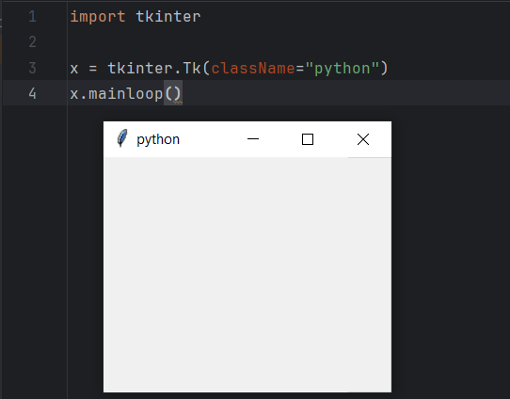
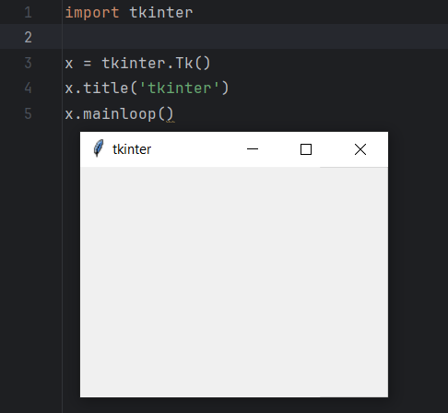
برای عنوان دهی به فریم خود ازx=tkinter.Tk(className=‘y’) استفاده کنید :
از روشی دیگر می توان عنوان فرم را تغییر داد با استفاده از متد X.title(‘y’) :
توجه داشته باشید که این متد بر متد قبلی مقدم است و در نظر گرفته می شود

Slide 3
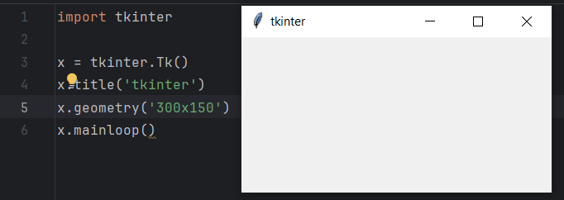
تنظیم سایز طول و عرض
اندازه پیش فرض پنجره شما بر اساس سیستم شما متغییر است .
ولی می توان آن را به میزان دلخواه تغییر داد. به کمک متد geometry شما می توانید عرض و طول فرم کینتر مورد نظر خود را با نوشتن فرم اصلی کد X.geometry(‘widthxheight’) تغییر دهید و توجه داشته باشید که در قسمت اول طول و در قسمت دوم عرض را وارد کنید . توجه کنید که
این اندازه ها بر حسب پیکسل می باشند :

Slide 4
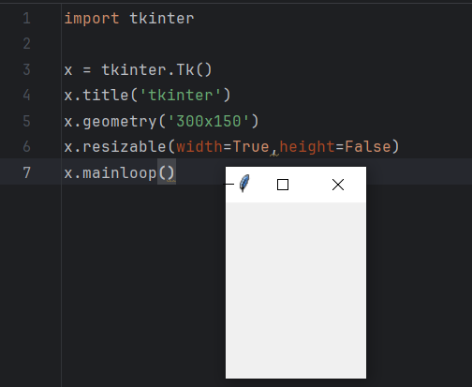
اما در این حالت کاربر می تواند اندازه فرم را تغییر دهد ، برای جلوگیری از این اتفاق ما از متدی به نام resizable استفاده می کنیم که از ما یک بولین دریافت می کند که برای طول یا عرضی که نمی خواهیم نغییر کنم مقدار False و برای طول یا عرضی که می خواهیم تغییر کند مقدار True را قرار می دهیم . فرمول این متد X.resizable(width=False/True,height=False/True) می باشد :

Slide 5
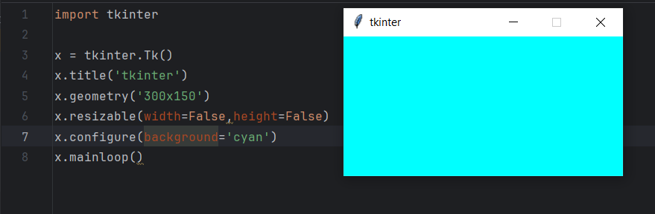
تغییر رنگ پس زمینه
شما در کینتر می توانید پس زمینه فرم را تغییر دهید . به کمک متدی به نام configure که شما با نوشتن این کد به محیط گرافیکی خود پس زمینه القا می کنید و می توانید تنها با نوشتن نام رنگ مورد نظر ،رنگ پس زمینه خود را تغییر دهید . این متد بدین صورت X.configure(background=‘color’) نوشته می شود. برای مثال :

Slide 6
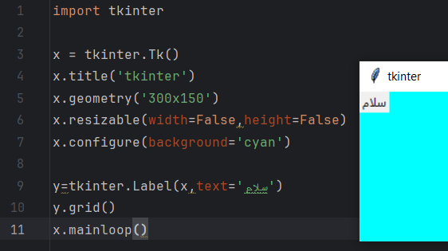
برچسب یا Label
این برچسب ها یک متن یا تصویر را به فرم می چسباند که دارای دو پارامتر کنترلی می باشد : master , option
Master همان فرم اصلی ما هست و optionمواردی انتخابی است که بر اساس آن دربرچسب مورد نظر مواردی که می خواهیم قرار می دهیم . و برای اضافه کردن یک برچسب داریم :X=Label(master,option…)
برای مثال در کد زیر می خواهیم کلمه سلام را به عنوان برچسبی اضافه کنیم :

Slide 7

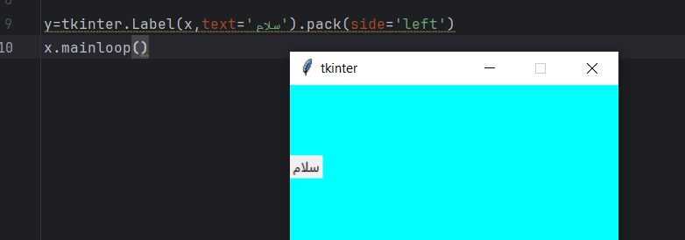
تابع x.grid() آن برچسب را فرا می خواند و بر روی صفحه ضاههر می شود و می توان آن را به صورت زیر نیز نوشت :
از تابع pack() نیز می توان به عنوان جایگزین خوبی برای این تابع استفاده کرد زیرا به صورت پیش فرض برچسب را در بالا و در وسط فرم قرار می دهد ، و دارای قابلیت جا به جایی برچسب می باشد :
مقادیر side : right-left-bottom-top

Slide 8
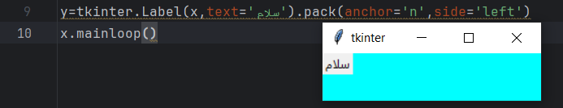
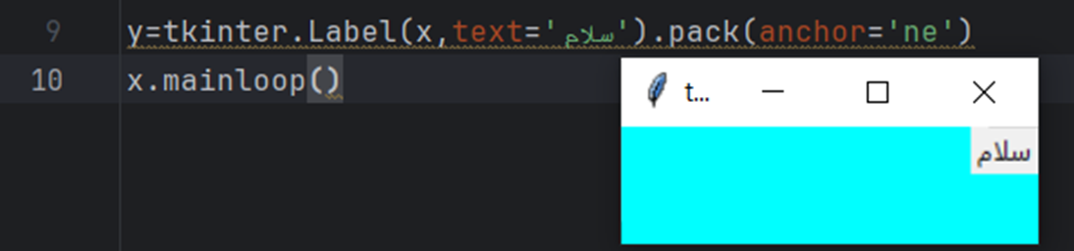
از آپشن anchor نیز می توانید برای کنترل موقعیت در آن استفاده کنید.
این آپشن بر اساس جهت های جغرافیایی کار می کند و به تنهایی نیز قابل استفاده است و همانطور که مشاهده می کنید اگر به تنهایی استفاده شود فرقی در آن ها ایجاد نمی شود و به صورت تنها توصیه می گردد.
)البته در آن center نیز می توان استفاده کرد )
s,se,sw,n,ne,nw از جهت های مورد استفاده ان است.

Slide 9
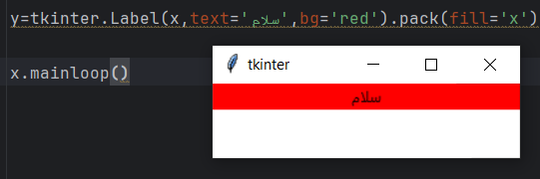
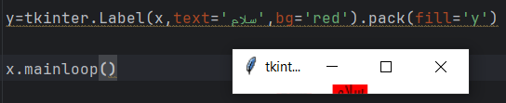
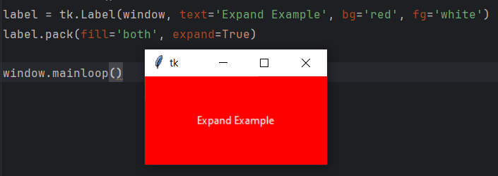
Pack دارای 3 پارامتر می باشد که با یکی از آن ها (side)آشنا شدید . 2 پارامتر دیگر :
1.Fill
دارای 3 مقدار x , y , both می باشد . با توجه به مفدار برچسب در آن ناحیه همیشه کامل فرم را پر می کند و زمانی هم که کاربر در فرم تغییرات ایجاد می کند به همان اندازه کم یا زیاد می گردد. X مربوط به بخش افقی می باشد ، y مربوط به بخش عمودی و bothبه معنای تمام فرم می باشد .
2.Expand
برای اجازه تغییرات برچسب استفاده می شود و دارای دو حالت True,False می باشد .

Slide 10
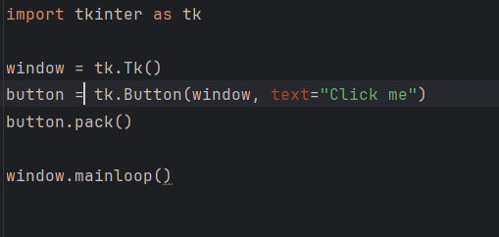
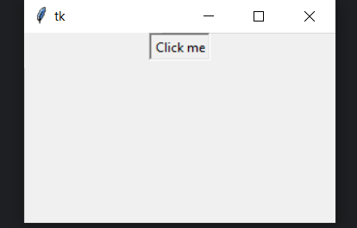
ساخت دکمه یا Button
در سطح دیگر از کینتر بجز ساخت لیبل ها و رنگ پس زمینه ، داشتن دکمه های اجرایی یکی از ویژگی های کینتر است که یکی از مهم ترین بخش ها در این مطلب می باشد .ما برای این کار به دو پارامتر مهم به اسم COMMAND,BUTTON نیازمندیم. و برای جذابیت برنامه پارامتری به نام activebackground را داریم که پس از کلیک کردن بر روی دکمه رنگ پس زمینه به رنگ دلخواه ما تغییر می کند .
پارامتر button:
این پارامتر یک عنصر تعاملی است که به ما کمک می کند که بتوانیم یک دکمه برای محیط گرافیکی خودمان محیا کنیم و به وسیله آن بتوانیم از توابع و دستور هایی که به command داده شده است استفاده کنیم .
شکل تابع آن به صورت زیر است(x اسم فرم است ) :
button = tkinter.Button(x, text="Click me")
RUN

Slide 11
پارامتر command :
از این پارامتر برای اجرای دستور یا تابع ، در ساختار کینتر استفاده می شود و به command یک تابع داده می شود البته می توانید برای آن بدون تابع سازی از لامدا نیز استفاده کنید . و شکل آن برای مثال بدین صورت است (y به معنای فرم است ):

Slide 12
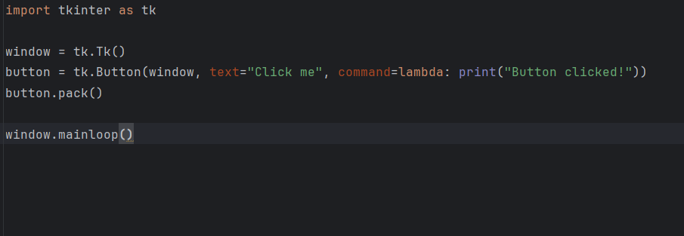
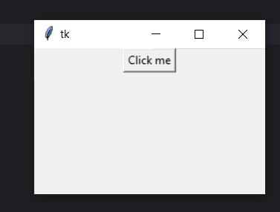
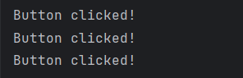

Slide 13
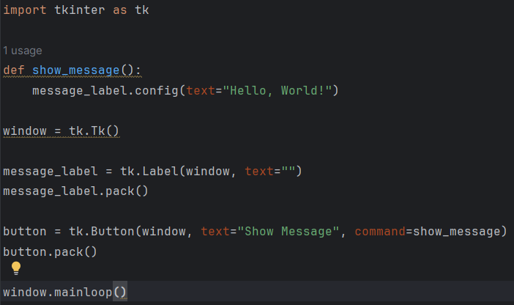
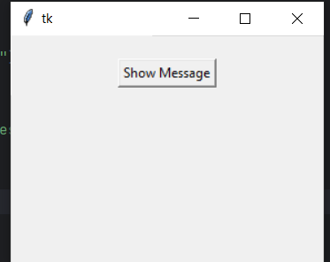
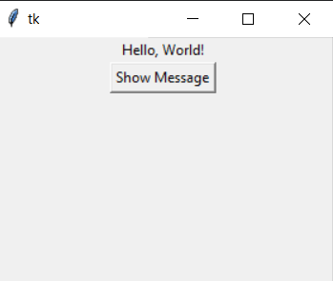
برای دیدن پیام داخل محیط کینتر و قرار دادن تابع برای command :
RUN
CLICK

